Slide 1
ỦY BAN NHÂN DÂN QUẬN LONG BIÊN
TRƯỜNG MẦM NON HOA MỘC LAN
LĨNH VỰC PHÁT TRIỂN NHẬN THỨC
Đề tài: NBPB: To- nhỏ
Lứa tuổi: 24-36 tháng

Slide 2
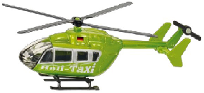

Slide 3
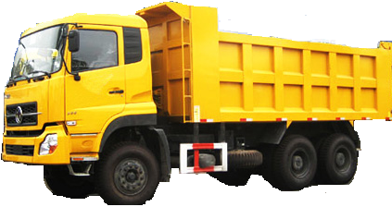

Slide 5
TRÒ CHƠI
Phương tiện nào biến mất

Slide 7
Chúc các bé chăm ngoan học giỏi

